Slide 1
B样条和NURBS曲线

Slide 2
1、B样条曲线和NURBS曲线
2、样条插值、拟合
3、目前存在的问题

Slide 3
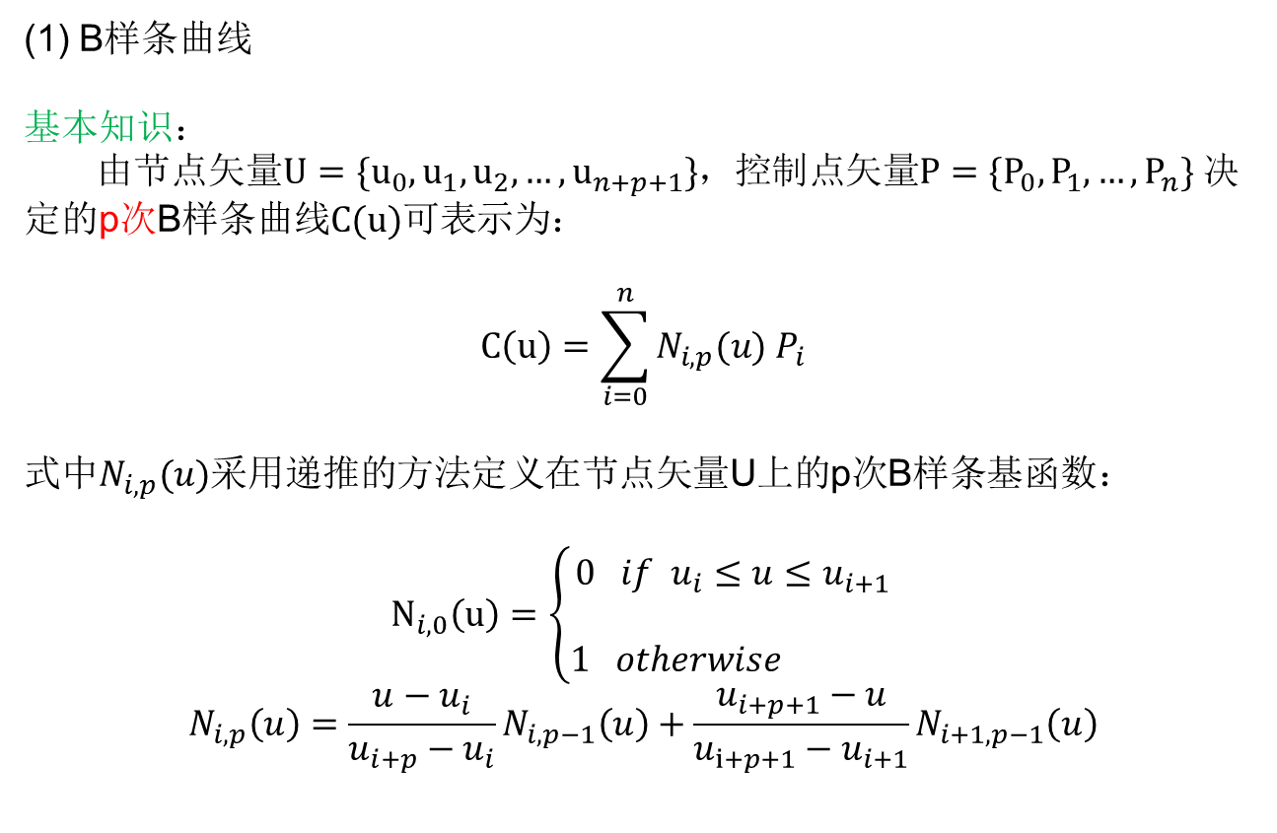
1、B样条曲线和NURBS曲线
B样条曲线
基本知识：
由节点矢量$U=\{u_{0},u_{1},u_{2},…,u_{n+p+1}\}$，控制点矢量$P=\{P_{0},P_{1},…,P_{n}\}$ 决定的p次B样条曲线$C(u)$可表示为：
$$C\left(u\right)=\sum_{i=0}^{n}{N_{i,p}(u) P_{i}}$$
式中$N_{i,p}(u)$采用递推的方法定义在节点矢量U上的p次B样条基函数：
$$N_{i,0}\left(u\right)=\left\{\begin{aligned}0 if u_{i}≤u≤u_{i+1} \\ \\ 1 otherwise \end{aligned}\right.$$
$$N_{i,p}\left(u\right)=\frac{u−u_{i}}{u_{i+p}−u_{i}}N_{i,p−1}\left(u\right)+\frac{u_{i+p+1}−u}{u_{i+p+1}−u_{i+1}}N_{i+1,p−1}\left(u\right)$$

Slide 4

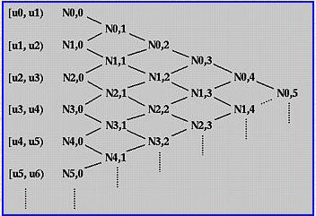


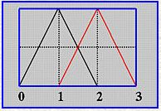
1、B样条曲线和NURBS曲线
基函数：$N_{1,0}$=[0,1], $N_{2,0}$=[1,2], $N_{3,0}$=[2,3],

Slide 5
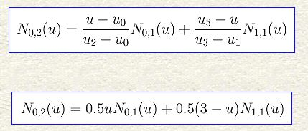
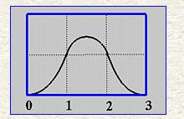
1、B样条曲线和NURBS曲线
基函数：$N_{1,0}$=[0,1], $N_{2,0}$=[1,2], $N_{3,0}$=[2,3],

Slide 6
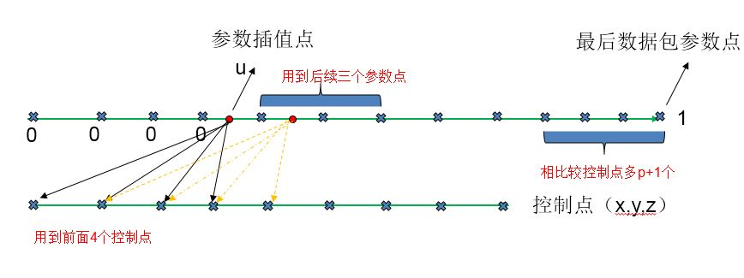
1、B样条曲线和NURBS曲线
B样条曲线
例如: p=3阶b样条
节点向量 U = { 0, 0, 0, 0, 0.14, 0.28, 0.42, 0.57, 0.71, 0.85, 1, 1, 1, 1 }
m=14个节点向量。
样条过初始控制点和最后一个控制点，要求前p+1个和最后p+1个节点向量分别为0和1。
控制点P的个数n满足: m=n+p+1 n=10。

Slide 7
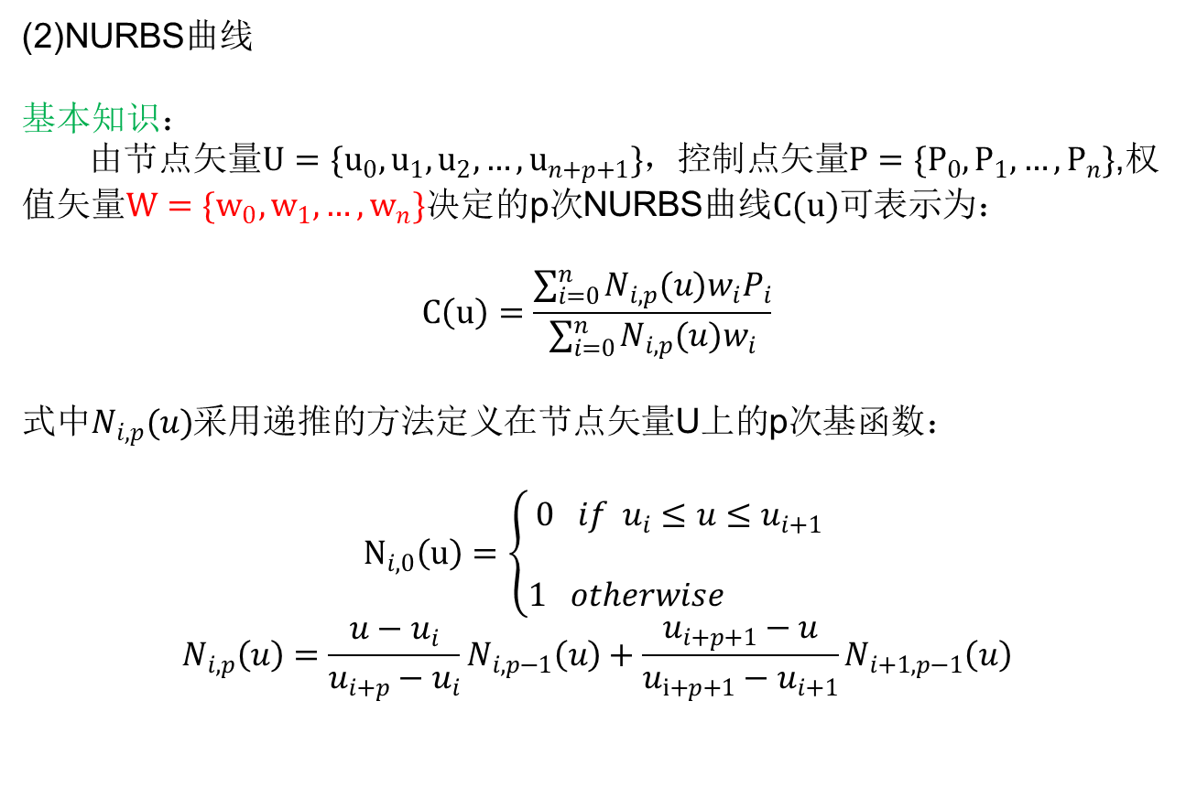
1、B样条曲线和NURBS曲线
(2)NURBS曲线
基本知识：
由节点矢量$U=\{u_{0},u_{1},u_{2},…,u_{n+p+1}\}$，控制点矢量$P=\{P_{0},P_{1},…,P_{n}\}$,权值矢量$W=\{w_{0},w_{1},…,w_{n}\}$决定的p次NURBS曲线$C(u)$可表示为：
$$C\left(u\right)=\frac{\sum_{i=0}^{n}{N_{i,p}(u)w_{i}P_{i}}}{\sum_{i=0}^{n}{N_{i,p}(u)w_{i}}}$$
式中$N_{i,p}(u)$采用递推的方法定义在节点矢量U上的p次基函数：
$$N_{i,0}\left(u\right)=\left\{\begin{aligned}0 if u_{i}≤u≤u_{i+1} \\ \\ 1 otherwise \end{aligned}\right.$$
$$N_{i,p}\left(u\right)=\frac{u−u_{i}}{u_{i+p}−u_{i}}N_{i,p−1}\left(u\right)+\frac{u_{i+p+1}−u}{u_{i+p+1}−u_{i+1}}N_{i+1,p−1}\left(u\right)$$

Slide 8
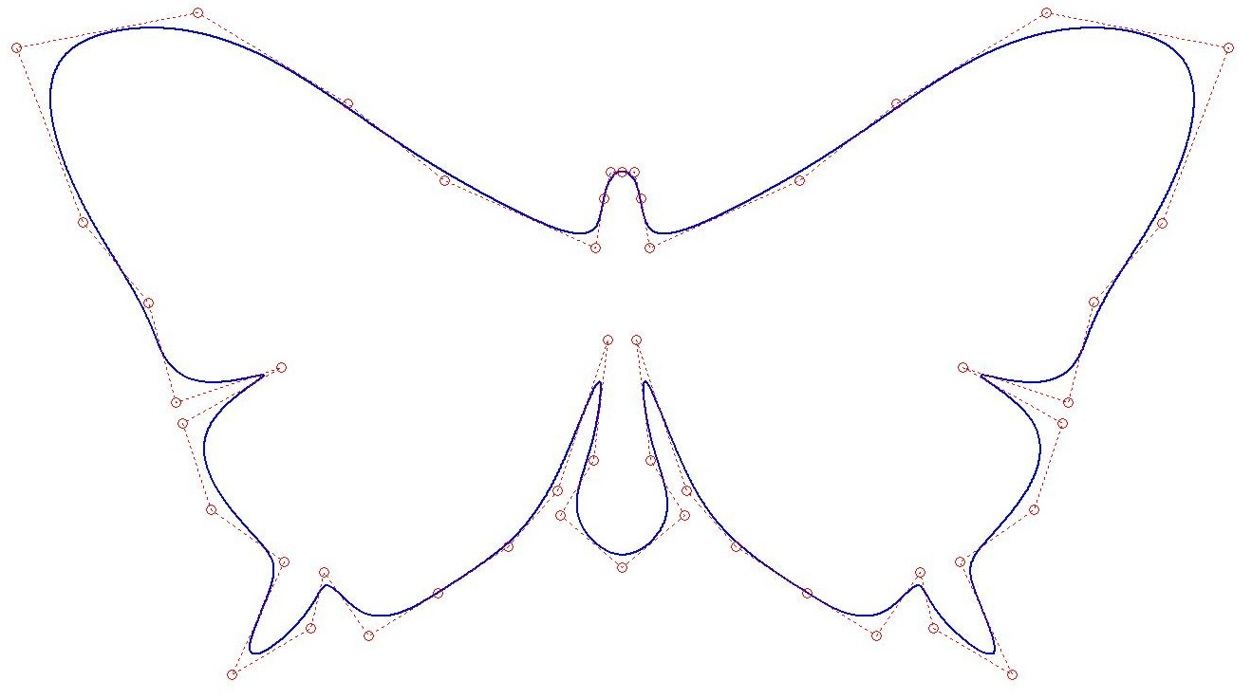
1、B样条曲线和NURBS曲线
这是一条NURBS曲线
控制点，每个控制点有个权重对应

Slide 9

2、样条插值、拟合
(1)、样条插值
Given a set of n+1 data points, D₀, D₂, ..., D_{n} and a degree p, find a B-spline curve of degree p defined by n+1 control points that passes all data points in the given order.
样条公式如下：
现在已知n+1个数据点 D，求未知的n+1个控制点P。B样条需要经过每一个数据点。
$$C\left(u\right)=\sum_{i=0}^{n}{N_{i,p}(u) P_{i}}$$
首先，以累加弦长的方式给每一个数据点$Q_{k}$附一个参数值$t_{k}。$

Slide 10
2、样条插值、拟合
(1)、样条插值
解如下线性方程：求得P，得到样条控制点

Slide 11

2、样条插值、拟合
(2)、样条拟合
拟合方式采用最小二乘法计算控制点。以累加弦长的方式给每一个数据点 附一个参数值 进而求得节点向量U，设期望的控制点数量为h+1，曲线过始末数据点，即最小化如下的代价函数
由以上条件得到最小二乘意义下的方程：
解上述线性方程组可得到控制点。
后续为使样条曲线平滑，有人选用不同的代价函数，此时不只考虑位置误差，
还包括曲线导数，曲率等其他信息。如下：

Slide 12
3、目前存在的问题
(1)、样条拟合中的问题
控制点数量h+1怎么确定？（数控算法只是选取一个线段数量40%左右的值）
一般，控制点数量越多拟合的误差精度越高。
在控制误差精度的前提下，控制点数量也是一个可控变量。需要迭代求解
控制点数量
调整控制点数量+n
计算控制点
不满足条件
计算误差
满足条件
结束

Slide 13
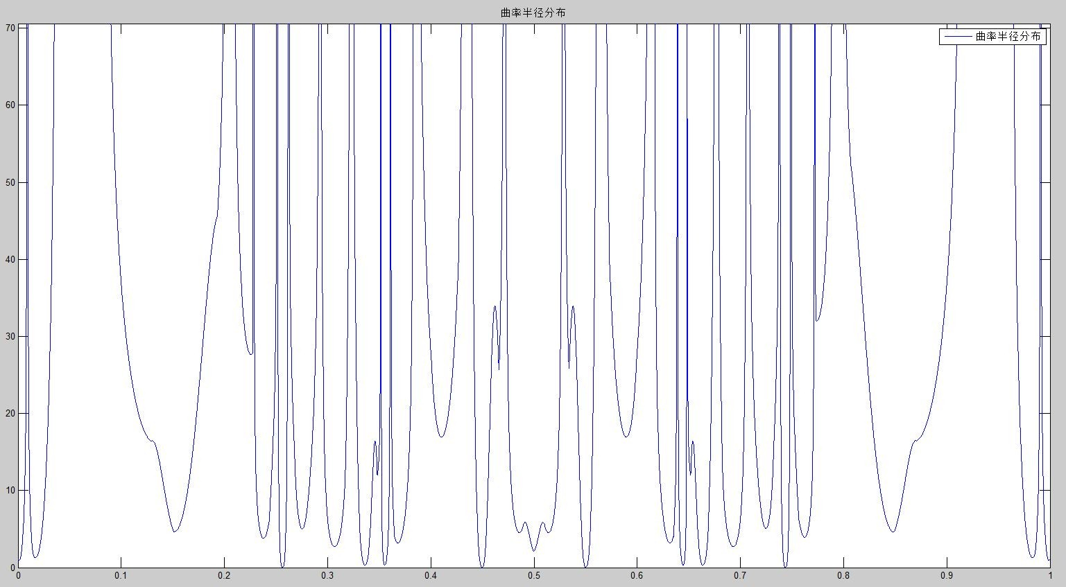
3、目前存在的问题
(2)、速度规划问题
曲线曲率复杂，尤其对于NURBS曲线，速度规划问题复杂。

Slide 14
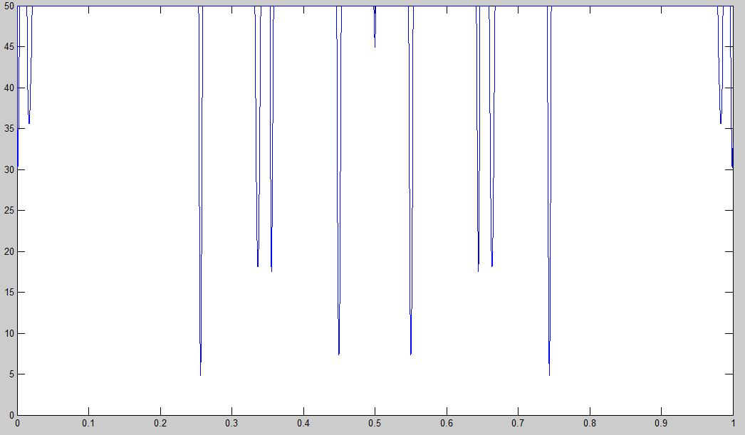
一段式速度规划难以满足条件

Slide 15
谢谢

Slide 16
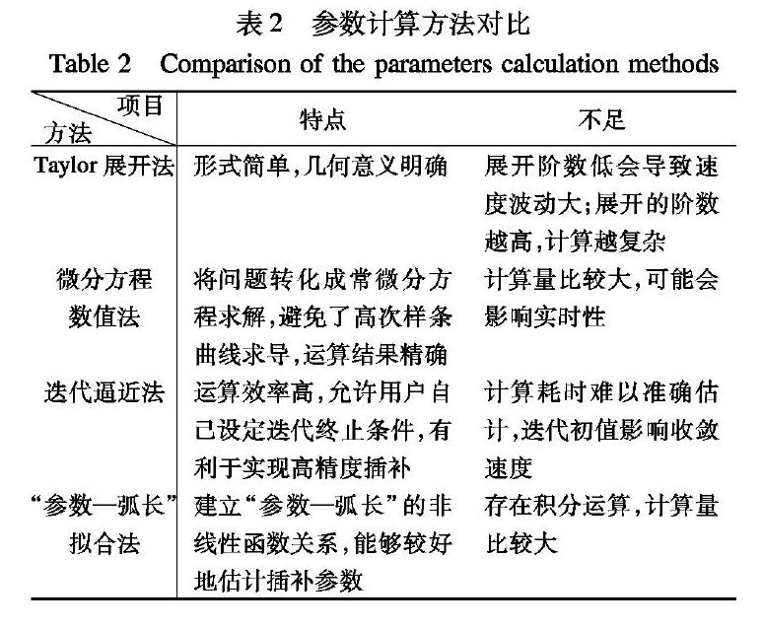
插值方法同参数曲线的插值方式：

Slide 17
参考资料：
http://pages.mtu.edu/~shene/COURSES/cs3621/NOTES/
非均匀有理B样条（第2版）(美)Les Piegl,Wayne Tiller著

